Slide 1

Dia, Fecha: | Martes, 04/08/2026
Hora de inicio: | 12:20 pm
Laboratorio de Programación de Computadoras 1 Sección N
Luis Vejo
Iniciamos 12:25 pm

Slide 2

Clase 4
Procesamiento y Análisis de Datos
Herramientas de Excel 2016, Fórmulas Avanzadas, Tablas Dinámicas y Dashboards.

Slide 3



Anuncios
de la
semana
Publicació Tarea 1
Foro en UEDI

Slide 4
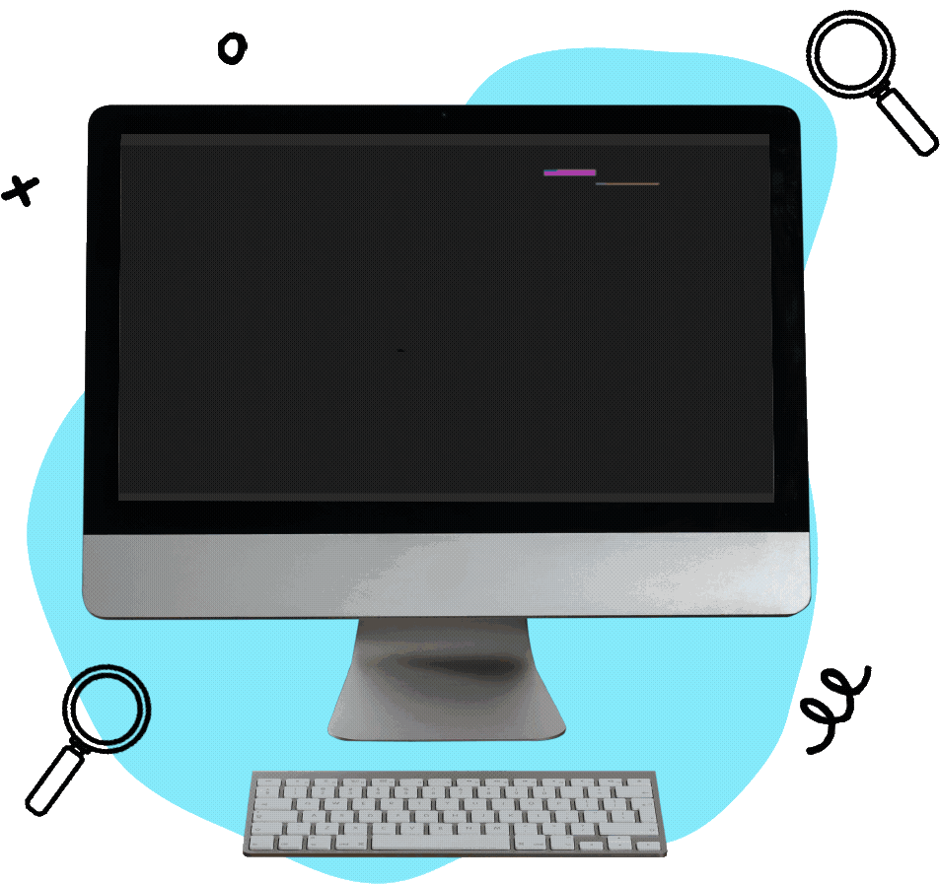
Competencias de la sesión:
  Integra herramientas de ofimática como Excel en la resolución de problemas cuantitativos académicos y laborales.
  Crea soluciones digitales de análisis multidimensional mediante tablas dinámicas y segmentadores de datos.
Valor de la Semana — Cooperación:
  Trabajar de forma coordinada para alcanzar un objetivo común, compartiendo habilidades en la estructuración de fórmulas complejas y la depuración de errores en celdas.

Slide 5


AGENDA DE LA CLASE:
HC de la Practica Única
Notas del corto 1
Review de la tarea 1 y Dudas de la Práctica
Herramientas de excel 2016
Foro de la semana
¿Dudas?

Slide 6
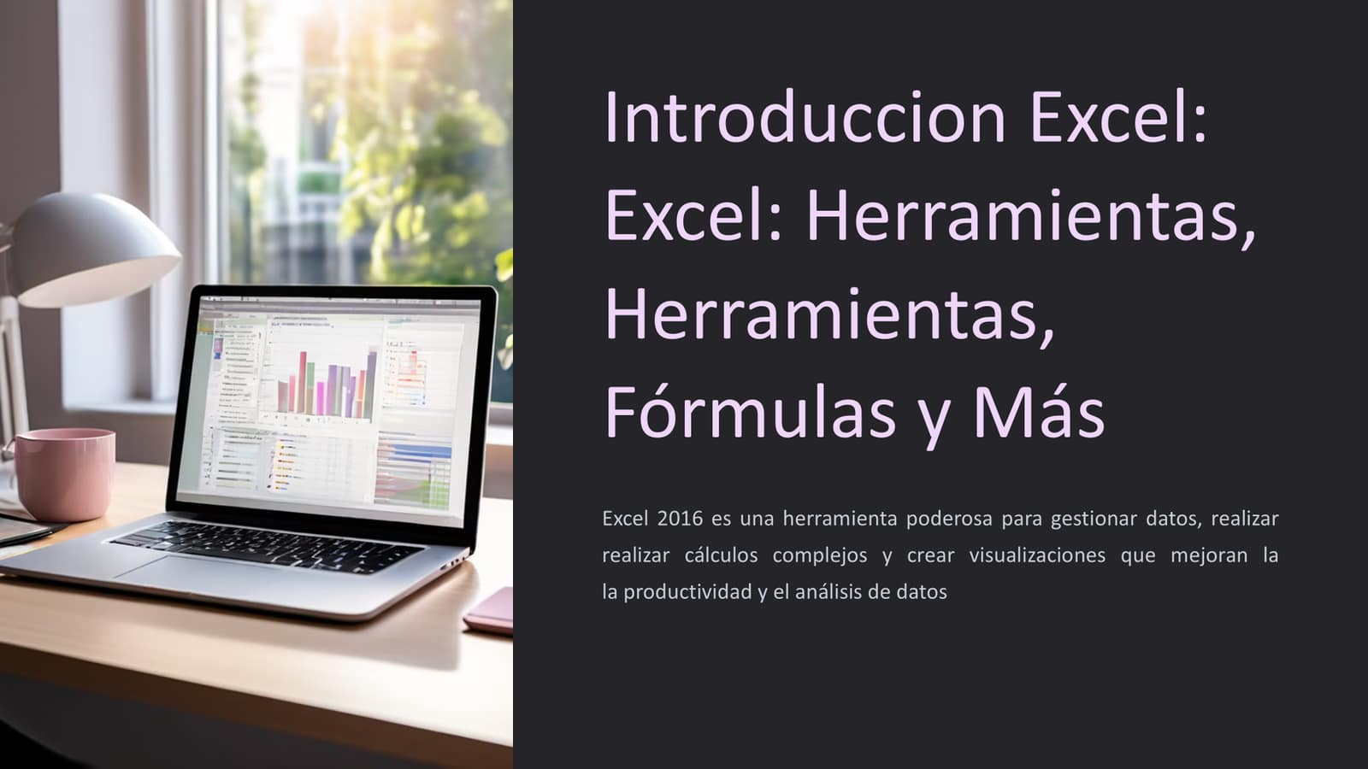



Slide 7
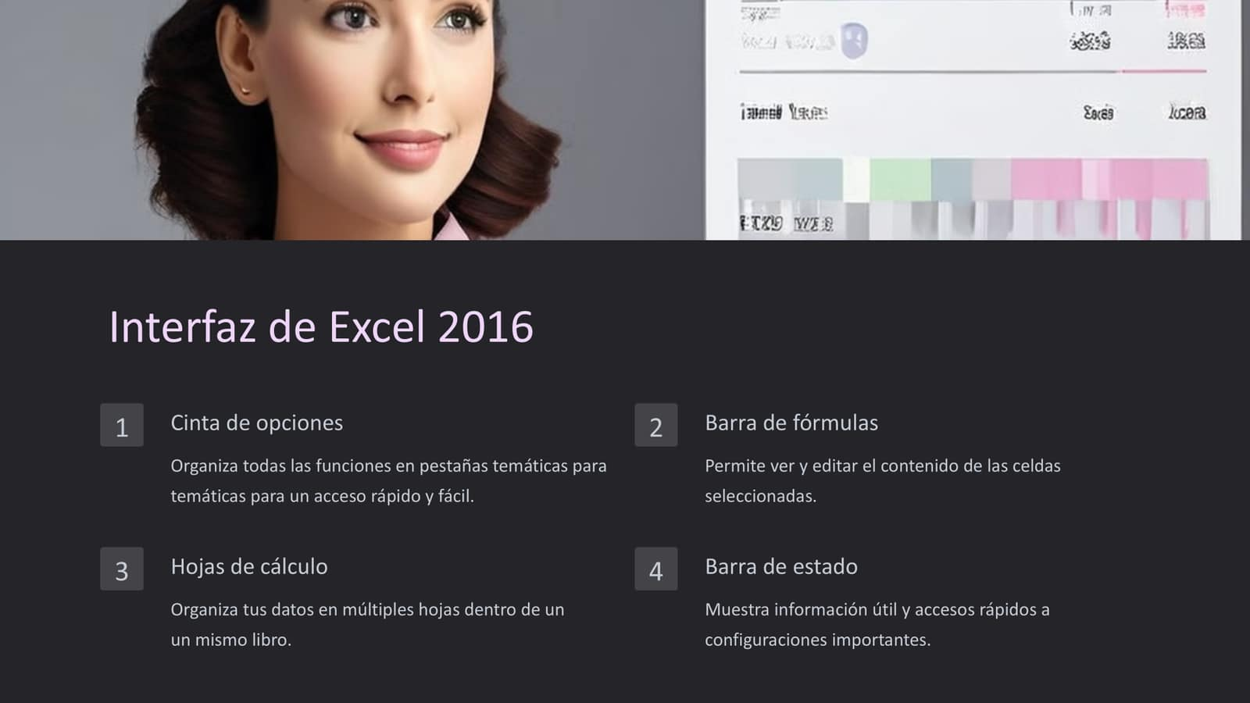


Slide 8
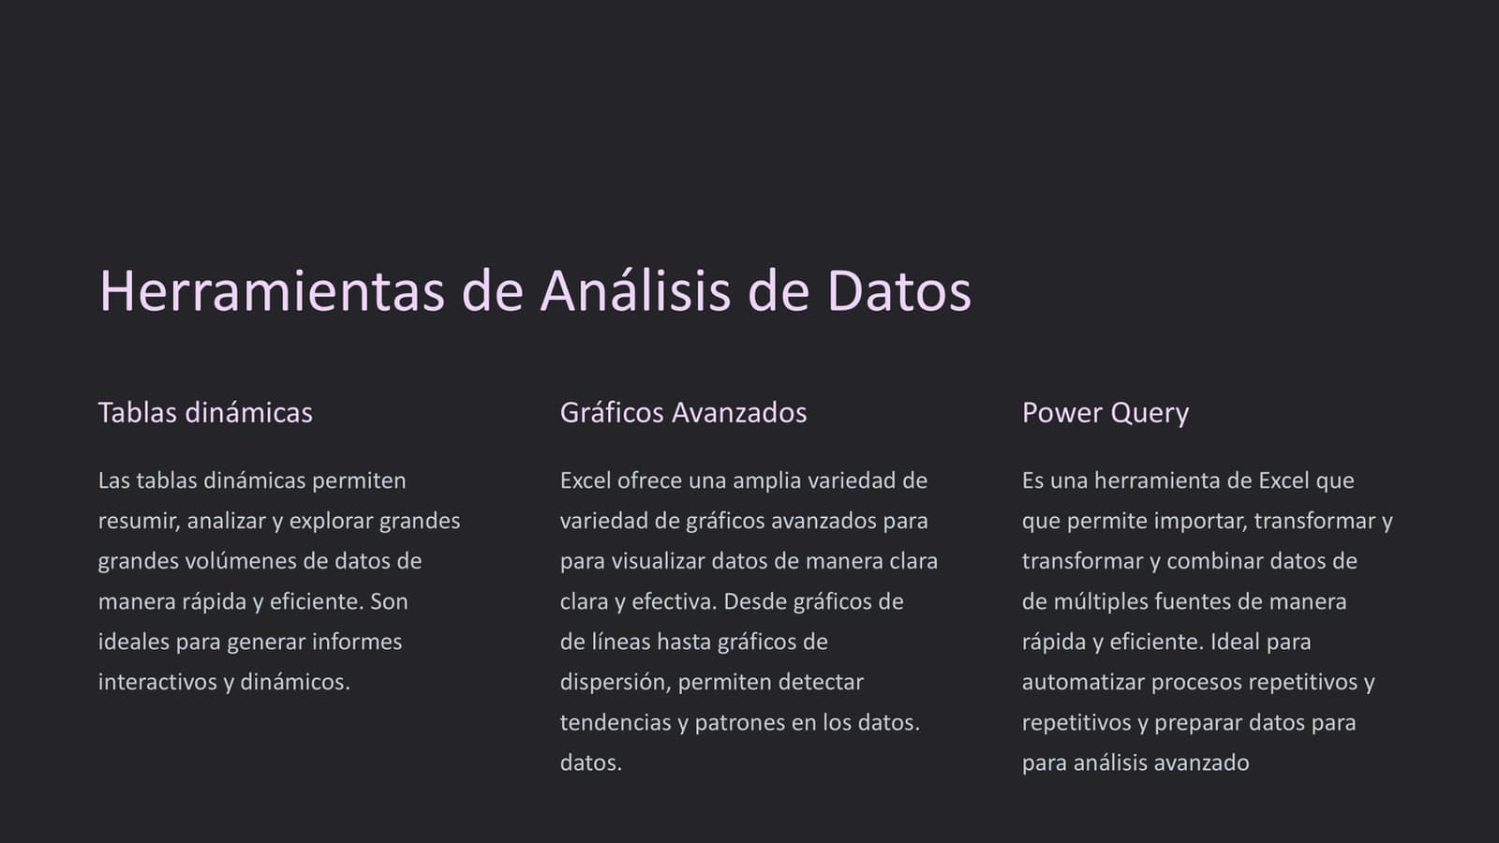

Slide 9
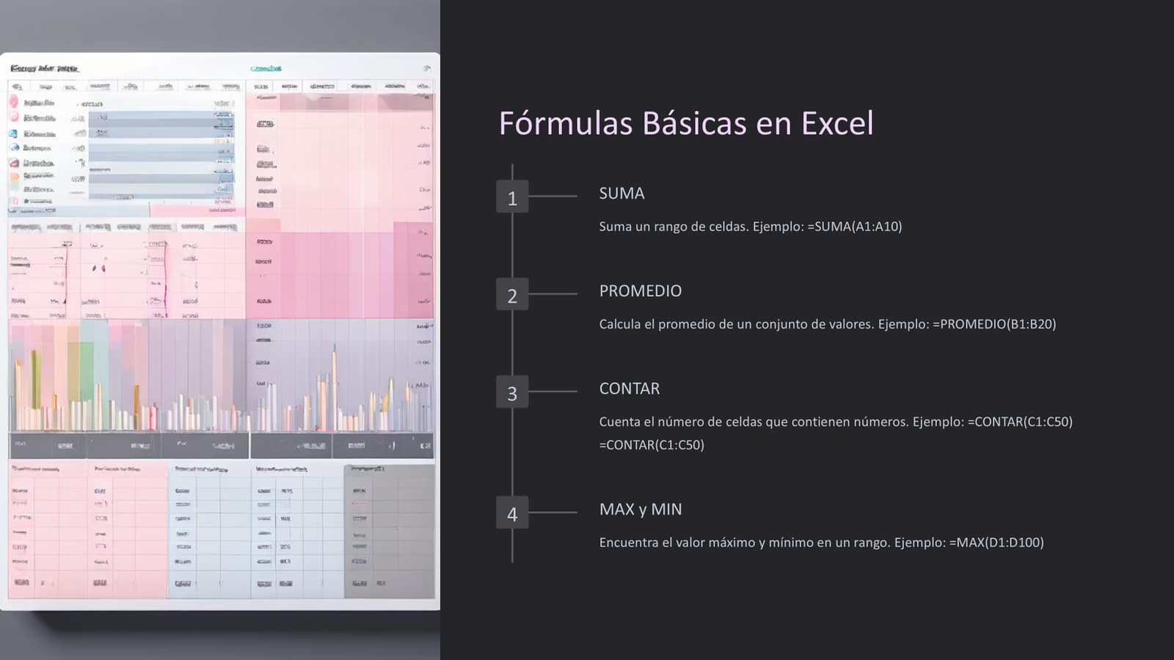

Slide 10
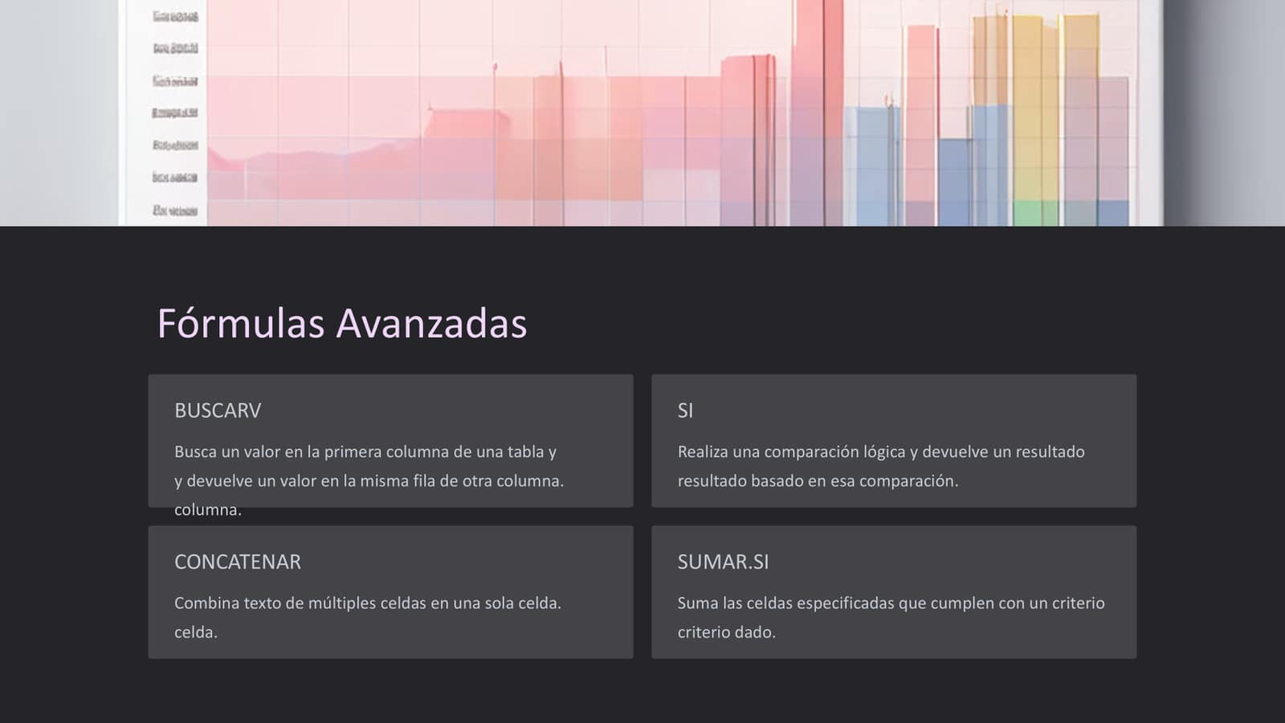

Slide 11
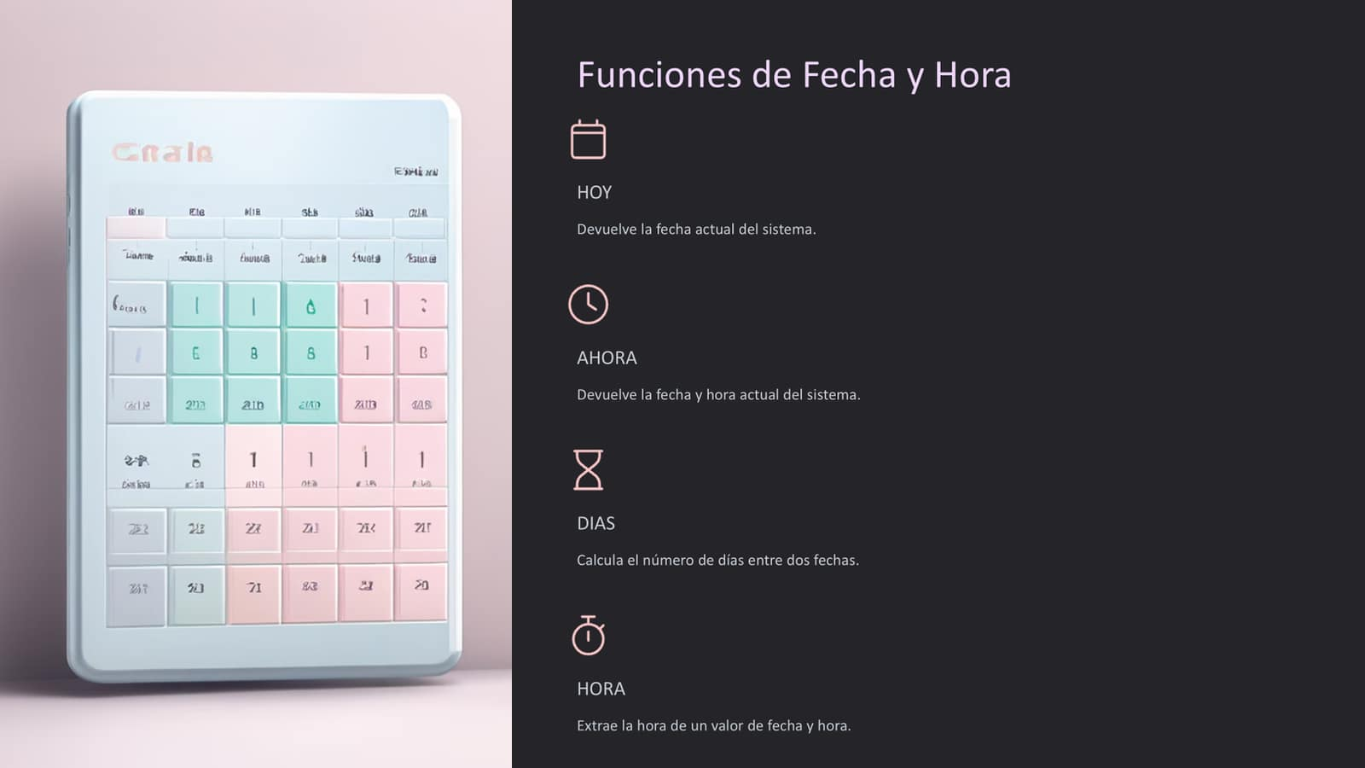

Slide 12
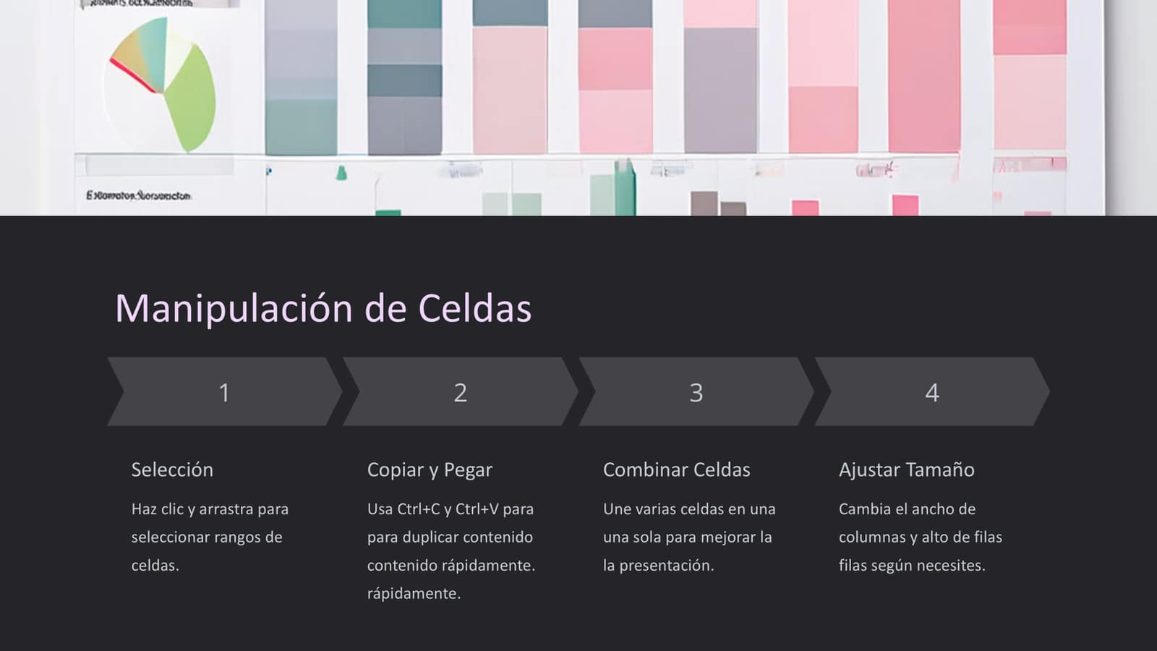

Slide 13
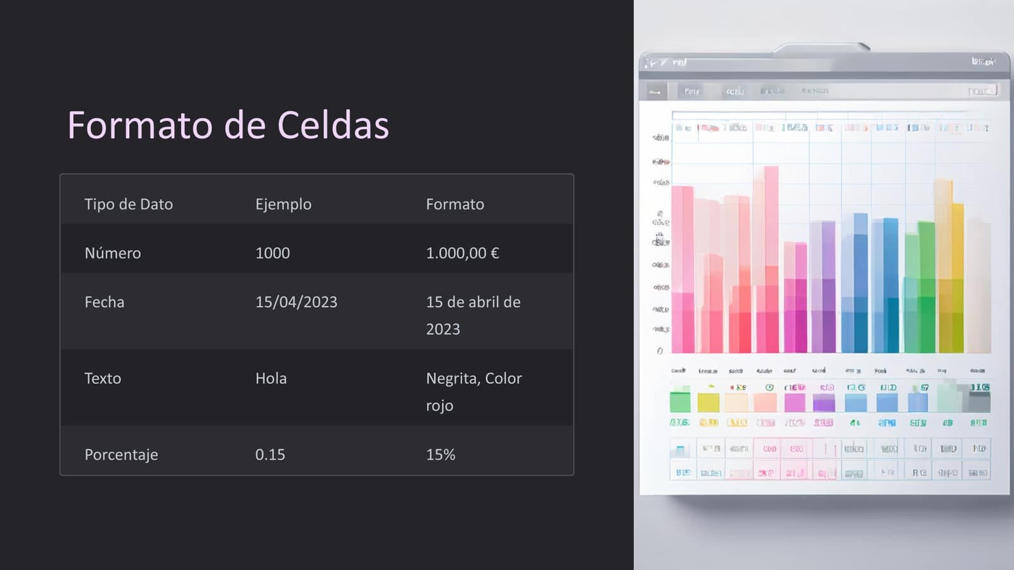

Slide 14
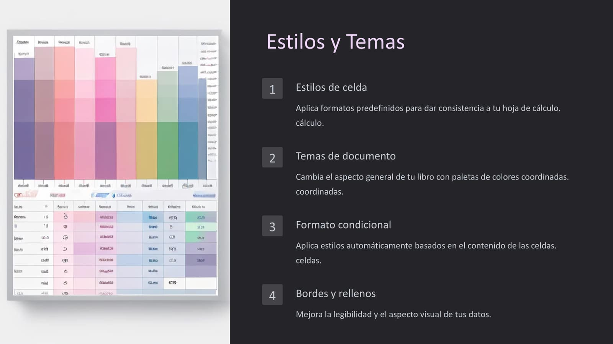

Slide 15
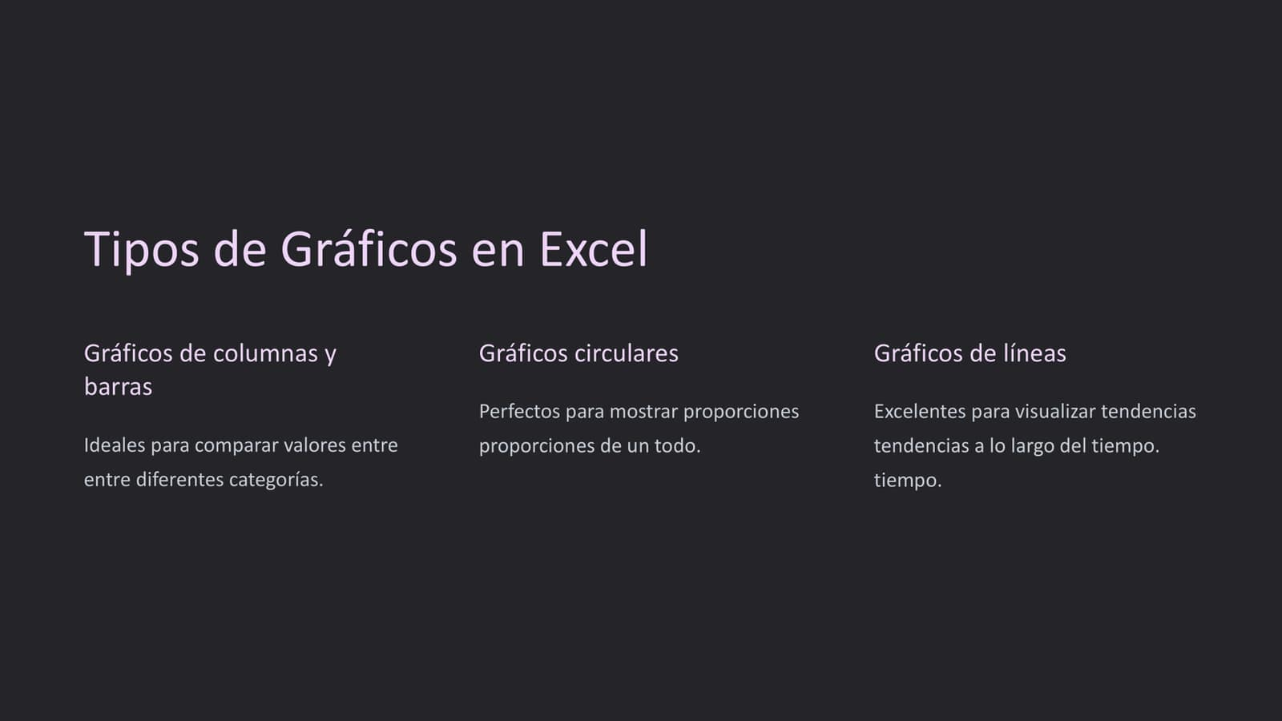

Slide 16
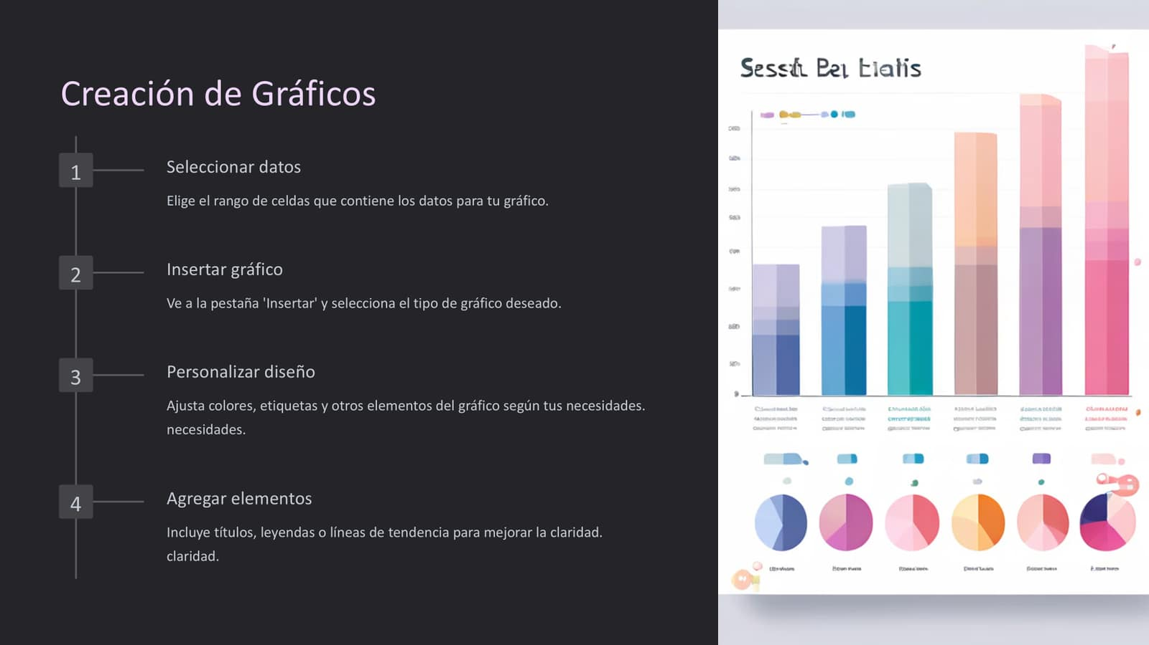

Slide 17
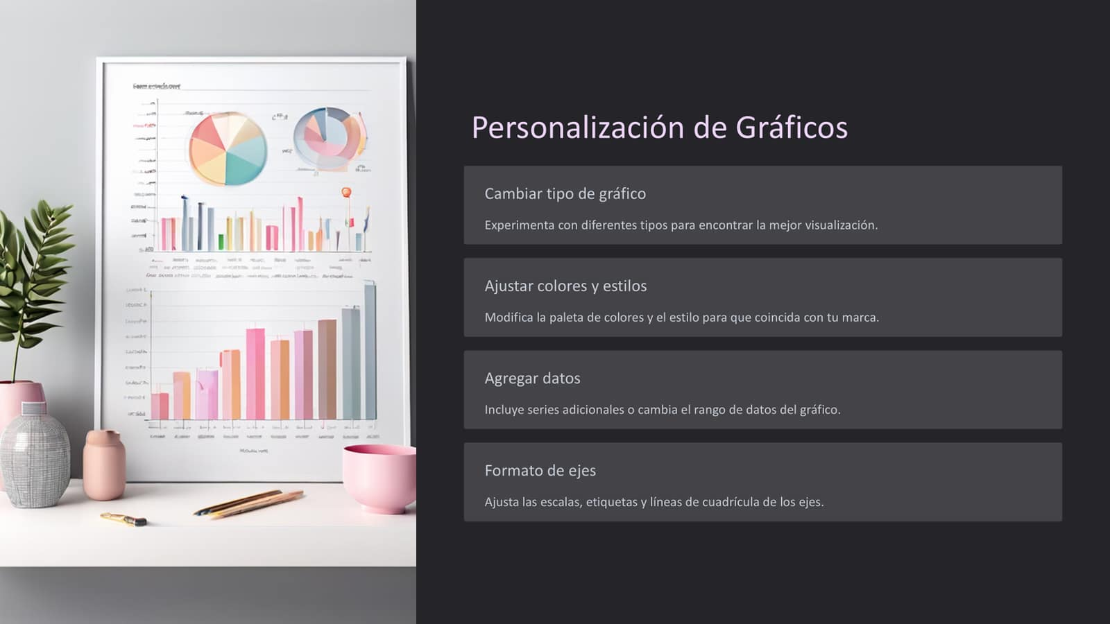

Slide 18
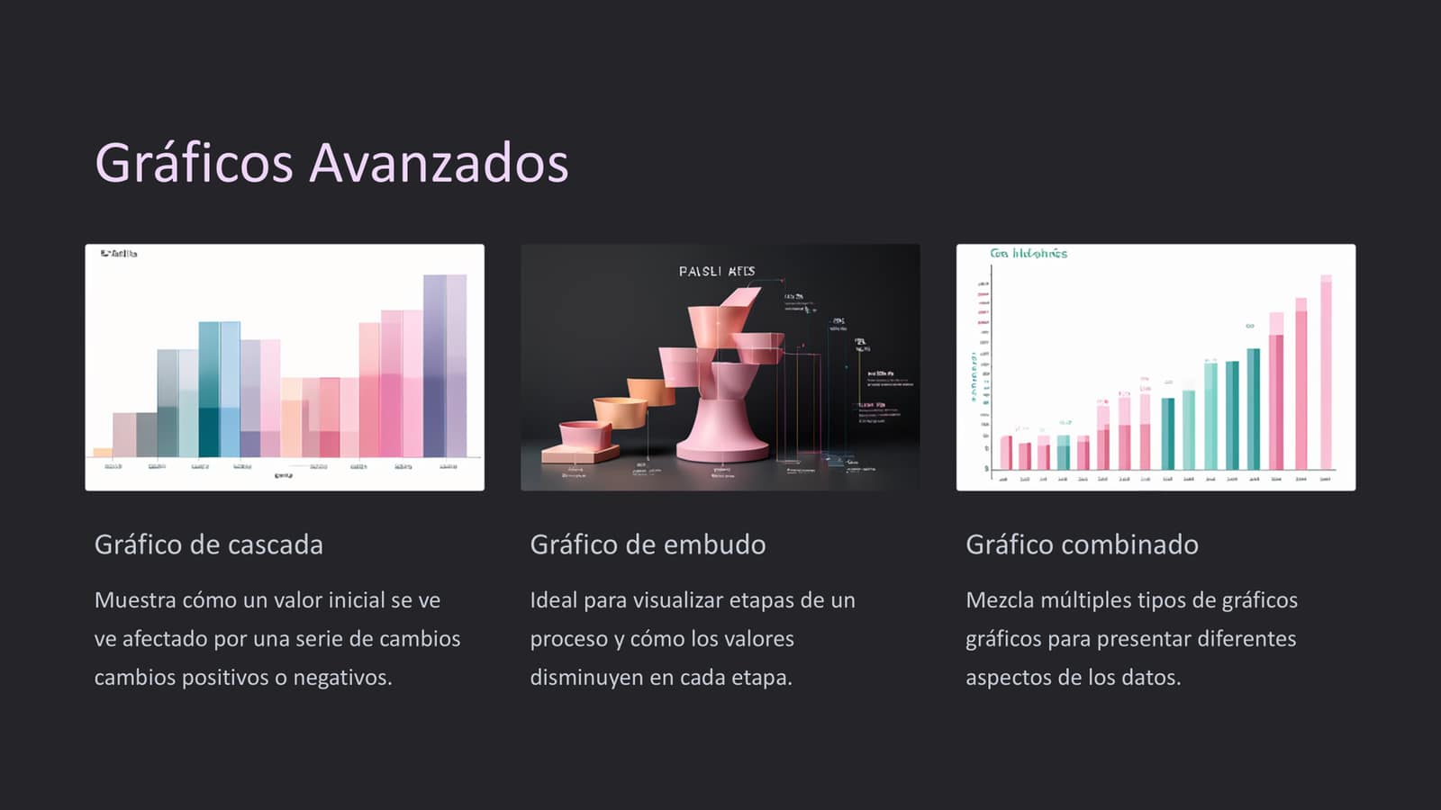

Slide 19
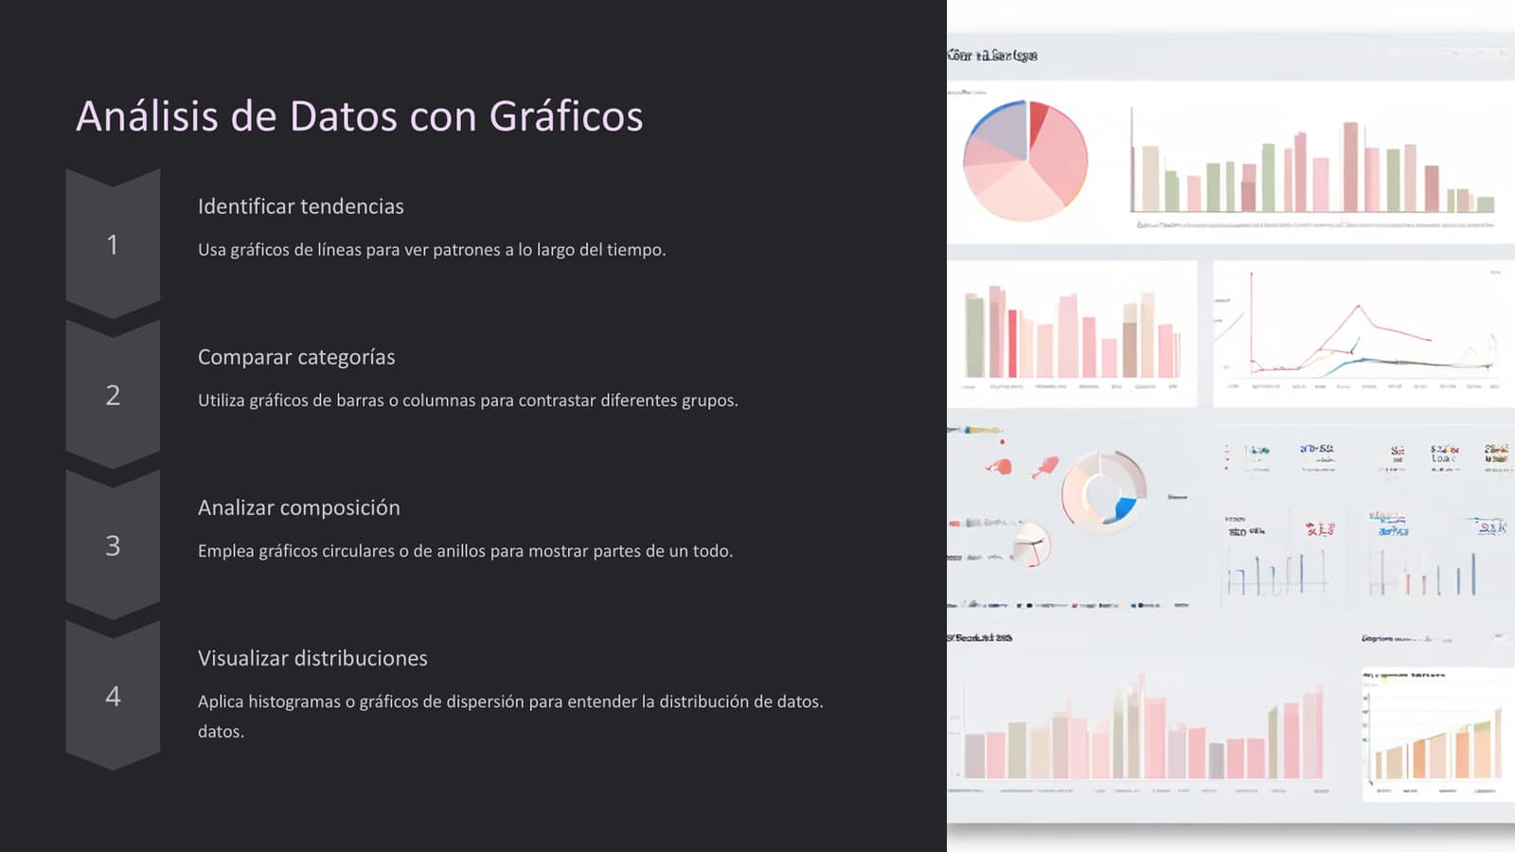

Slide 20
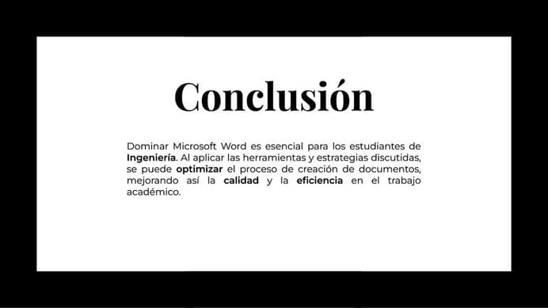
Dominar Microsoft Excel es fundamental en muchos campos, ya que facilita la gestión y análisis de datos. Aprender a usar sus funciones avanzadas, como fórmulas, tablas dinámicas y gráficos, te permitirá automatizar tareas, mejorar la precisión de tus análisis y presentar información de manera clara y profesional. Además, al conocer atajos y personalizar la herramienta según tus necesidades, puedes optimizar tu eficiencia y productividad en el trabajo diario.

Slide 21
Conceptos Clave Aprendidos:
  Fórmulas de Búsqueda y Condicionales: BUSCARV para cruce de tablas; SI y SUMAR.SI para categorizaciones y acumulados.
  Tablas Dinámicas: Resumen multidimensional y flexible de grandes volúmenes de datos.
  Dashboards: Visualización interactiva con gráficos estadísticos y segmentadores (Slicers).

Slide 22
Referencias y Recursos de Apoyo:
  Microsoft Corporation. (2026). Soporte Oficial de Excel: Funciones y Tablas Dinámicas.
  Walkenbach, J. (2019). Excel 2019 Bible: Data Analysis.
  Archivos base de Tarea 2 y Foro de Discusión UEDI.

Slide 23

PDC1
¿Tienes alguna pregunta?
Espero, que hayas aprendido algo nuevo.
PROGRAMACION DE COMPUTADORAS 1 (090) 2026

